Slide 1

ProgressTracker
Мобильное приложение для отслеживания прогресса в достижении целей
E.Ю. Дуреева
А.А. Лагонская

Slide 2
Проблема
Остлеживание прогресса;
Обмен знаниями.
2

Slide 3
Целевая аудитория
Основной пользователь – целеустремленные люди от 18 до 25 лет.
3

Slide 4
Предлагаемое решение
ProgressTracker - мобильное приложение, помогающее достигать целей.
В нем вы можете:
Создавать цели
Отслеживать прогресс достижения цели
Делиться целями
Использовать цели других пользователей
4

Slide 5



Технологии и инновации
5

Slide 6
Конкурентное преимущество
 | Создание целей | Отслеживание прогресса | Делиться целями | Использовать чужие цели
ProgressTracker | + | + | + | +
Trello | + | + | + | -
Todoist | + | + | + | -
YouTrack | + | + | + | -
Microsoft To Do | + | + | + | -
6

Slide 7
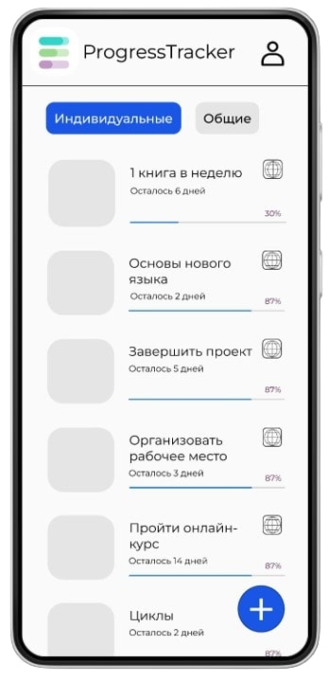
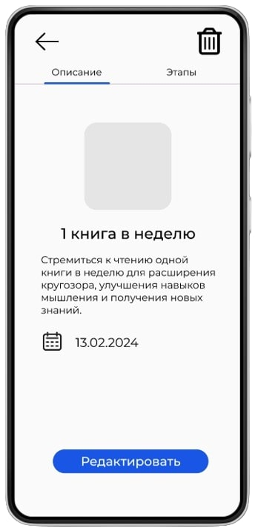
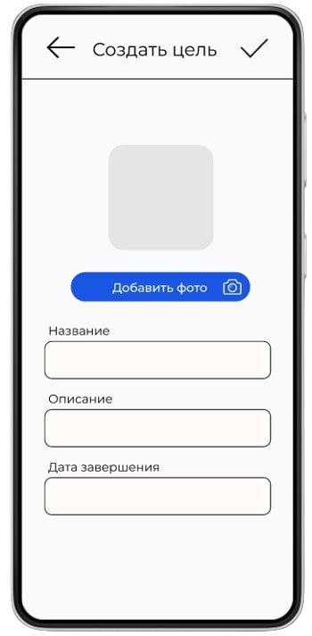
Демонстрация продукта
7

Slide 8
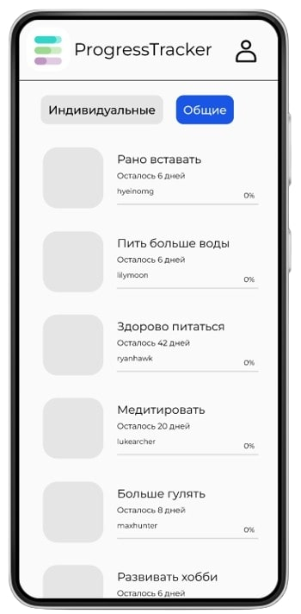
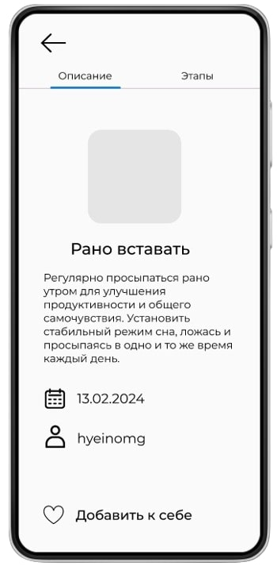
Демонстрация продукта
8

Slide 9
Бизнес-модель
Контекстная реклама курсов:
Показывать пользователям контекстную рекламу соответствующих курсов.
Подбор курсов на основе интересов и целей пользователей.
Процент прибыли от продаж планов:
Сотрудничество с известными людьми для продажи их планов по достижению целей.
Получение процента от прибыли с каждой продажи таких планов.
9

Slide 10
План развития
Краткосрочные цели:
1. Цель для группы;
2. Система отзывов; 3. Система поощрений и наград.
Долгосрочные цели:
1. Внедрение системы искусственного интеллекта для предоставления персонализированных рекомендаций целей пользователям; 2. Запустить приложение в App Store и Google Play.
10

Slide 11
Наша команда
Дуреева Елена Юрьевна – team lead, дизайнер, frontend-разработчик, backend-разработчик
Лагонская Алина Артуровна – бизнес-аналитик, технический писатель
11

Slide 12
ProgressTracker
Мобильное приложение для отслеживания прогресса в достижении целей
E.Ю. Дуреева
А.А. Лагонская

